Slide 1



BIMBINGAN KONSULTASI IMPLEMENTASI
UPGRADE SISTEM MANAJEMEN MUTU
STANDAR ISO 9001:2015 KE IATF 16949:2016
TERINTEGRASI DENGAN ISO 14001
PT TUFFINDO RAYA
134/STM/SI/X/24rev.04

Slide 2
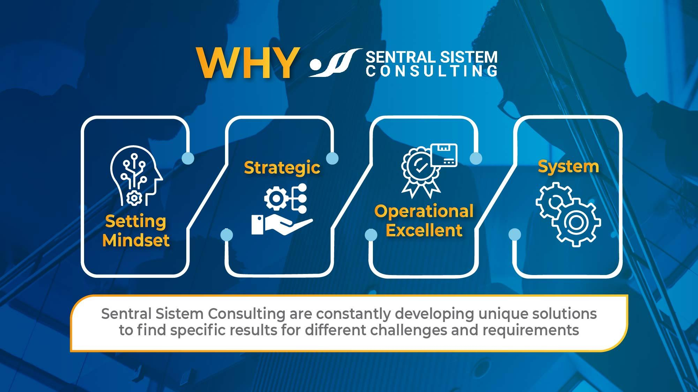

Slide 3
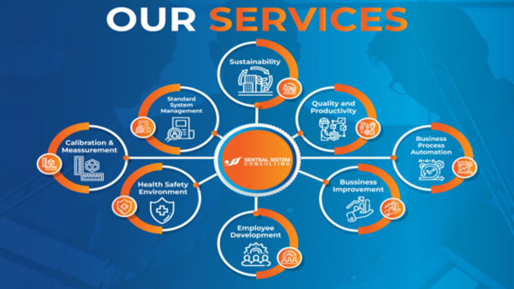

Slide 4


Slide 5

Latar Belakang Masalah
Kemajuan teknologi yang berkembang pesat mengakibatkan perkembangan dan perubahan bisnis yang cepat dan penuh dengan berbagai ketidakpastian dengan persaingan yang kian ketat. Untuk itu sebuah usaha haruslah mampu menyesuaikan dirinya dengan berbagai perkembangan yang terjadi. Begitu pula halnya, di bisnis otomotif. Berbagai tuntutan standarisasi international untuk masuk ke industri otomotif ini tidak mungkin dihindari, perusahaan harus mampu bersaing secara global untuk menghasilkan produk sesuai dengan kebutuhan pasar dan memuaskan konsumennya. Di industri otomotif dikenal dengan standar international IATF 16949:2016 spesifik untuk menghasilkan produk dengan ketelitian tinggi, tentunya produknya harus safety mengutamakan keselamatan penggunanya.

Slide 6

Latar Belakang Masalah
Standar IATF 16949:2016 khusus untuk industri otomotif, di antara berbagai standar industri lainnya
Lebih spesifik
Industri
Automotive
Industri Automotive memerlukan tingkat ketelitian
yang tinggi, dan produknya adalah produk safety
Setiap jenis industri mempunyai keunikan
masing-masing. Industri manufaktur membutuhkan
pengetahuan teknik / engineering yang lebih baik
Industri Manufaktur
Karena harus meliputi segala jenis bisnis,
maka persyaratan standard yang dibuat
lebih bersifat umum,
Membuat produk sesuai keinginan customer
Meningkatkan kinerja perusahaan
Meningkatkan kepuasan customer
Manufaktur, Jasa, Trading,Banking, dll

Slide 7
IATF 16949:2016
Mengacu Pada ISO 9001:2015
Menambahkan persyaratan pada ISO 9001:2015 sesuai kebutuhan spesifik otomotif
Perkembangan bisnis otomotif, yang memiliki mata rantai bisnis paling panjang dengan sistem bisnis global
Mempelajari trend temuan audit pada standar sebelumnya, yaitu ISO/TS 16949 Mendukung produksi tanpa cacat
Mendukung sistem produksi Just In Time

Slide 9

Ruang Lingkup Pekerjaan
Bimbingan Konsultasi Upgrade Sistem Manajemen Mutu standar IATF 16949:2016 untuk PT TUFFINDO RAYA, berlokasi:
Factory: Mekarjaya, Purwasari, Karawang, Jawa Barat 41373
Head Office Jl. Pramuka Kav. 72 Jakarta Pusat 10570
Ruang lingkup bisnis utama manufaktur supplier of PVC Underbody Coating, PVC Body Sealer, PVC Antichipping & Sealant. Adapun jumlah kunjungan yang kami tawarkan adalah 29 mandays selama 7 (tujuh) bulan.

Slide 10
Investasi Program Konsultasi
Investasi yang kami tawarkan untuk Prrogram Implementasi Sistem Manajemen Mutu Berdasarkan IATF 16949:2016 untuk PT TUFFINDO RAYA sebesar Rp 80.000.000,- (Delapan Puluh Juta Rupiah) .

Slide 11
Investasi Program
BONUS:
1 buah Buku Saku IATF 16949
Dapatkan Discount Special
DIGITALISASI ISO – SENTRAL AUTOMATION SYSTEM
Yang Semakin Memudahkan Anda untuk Penyimpanan Data Perusahaan Terkait Implementasi IATF 16949.- Tentunya Semakin Memudahkan untuk Pencarian Data Plus Referensi IATF 16949 dari Konsultasi Paket IATF 16949
Belum Termasuk PPN 11%, Makan Siang Konsultan, Biaya Initial Audit Badan Sertiifkasi
Termasuk: Spanduk, Standing Banner 1 unit Materi Training 20-25 peserta E-Certificate 20-25 peserta bisa didownload di www.sentralsistem.com Client Area Akomodasi dan Transportasi konsultan ke LOKASI Free mailing list services (Services Setelah Konsultasi) business-improvement@sentral-sistem.com; quality-technique@sentral-sistem.com; hse-community@sentral-sistem.com

Slide 12
Kondisi Lain-lain
Progres Proyek
Kami akan melaksanakan proyek dan memenuhi sasaran yang telah disepakati sesuai dengan waktu dan biaya yang telah diajukan, dengan asumsi :
Tidak ada penundaan program oleh team selama proyek berjalan.
Adanya komitmen dan dukungan penuh dari Top Manajemen
Bertanggung jawab untuk menangani dokumentasi dengan bantuan dari konsultan.
PT TUFFINDO RAYA menyediakan fasilitas kerja dan komunikasi seperti wifi dan makan siang selama Konsultan berada di LOKASI.
PT TUFFINDO RAYA akan mengalokasikan seluruh karyawannya dalam proyek ini, terutama yang memiliki pengetahuan yang baik dari masing – masing departemen
Kerahasiaan
Kedua belah pihak berkewajiban menjaga kerahasiaan data yang dimiliki masing-masing.

Slide 13
Kondisi Lain-lain
3. Kode Etik Perusahaan
Dalam rangka menjalin kerjasama yang saling menguntungkan antara PT TUFFINDO RAYA dan SENTRAL SISTEM CONSULTING (PT SENTRAL TEHNOLOGI MANAGEMEN), maka kedua belah pihak sepakat untuk tidak saling merekruit karyawan.
4. Pembatalan
Apabila PT TUFFINDO RAYA membatalkan program ini setelah penandatangan proposal dan sebelum seluruh program dimulai maka PT SENTRAL TEHNOLOGI MANAGEMEN akan mengenakan biaya administrasi kepada PT TUFFINDO RAYA sebesar 10% dari nilai Proposal.
5. Pembayaran
PT TUFFINDO RAYA membayar kepada PT SENTRAL TEHNOLOGI MANAGEMEN sesuai Konsultasi yang telah dilaksanakan sesuai Point Term Pembayaran pada Investasi Program dan dibayarkan maksimal 14 (empat belas) hari setelah menerima tagihan pembayaran berupa : Invoice dan Faktur pajak.

Slide 14
Kondisi Lain-lain
Pembayaran dilakukan oleh PT TUFFINDO RAYA melalui transfer ke Rekening atas nama PT SENTRAL TEHNOLOGI MANAGEMEN di Bank BCA Cabang Tebet Barat Jakarta dengan Nomor Rekening : 436.300.5287
6. Pajak – Pajak
PPN 11 % ditanggung oleh PT TUFFINDO RAYA yang akan dibayarkan ke PT SENTRAL TEHNOLOGI MANAGEMEN dan kemudian akan disetorkan ke pajak oleh PT SENTRAL TEHNOLOGI MANAGEMEN
7. Jangka Waktu Penawaran
Penawaran ini berlaku selama 3 Bulan (90 hari) sejak tanggal penawaran.

Slide 15

Persetujuan Proposal
PT SENTRAL TEHNOLOGI MANAGEMEN bersedia mengadakan kerjasama lebih lanjut mengenai masalah technical dan commercial sehubungan dengan proposal ini.
Jika Pihak PT TUFFINDO RAYA setuju dengan penawaran No. 134/STM/SI/X/24rev.04 Tanggal 02 Desember 2024, silahkan Bapak/Ibu menandatangani persetujuan ini dan mengembalikannya kepada kami. Kami akan mengirimkan perjanjian kontrak yang akan ditandatangani bersama.
Jakarta, 02 Desember 2024 Karawang,,
Asri Sinta Lestari Achari
PT SENTRAL TEHNOLOGI MANAGEMEN PT TUFFINDO RAYA

Slide 16
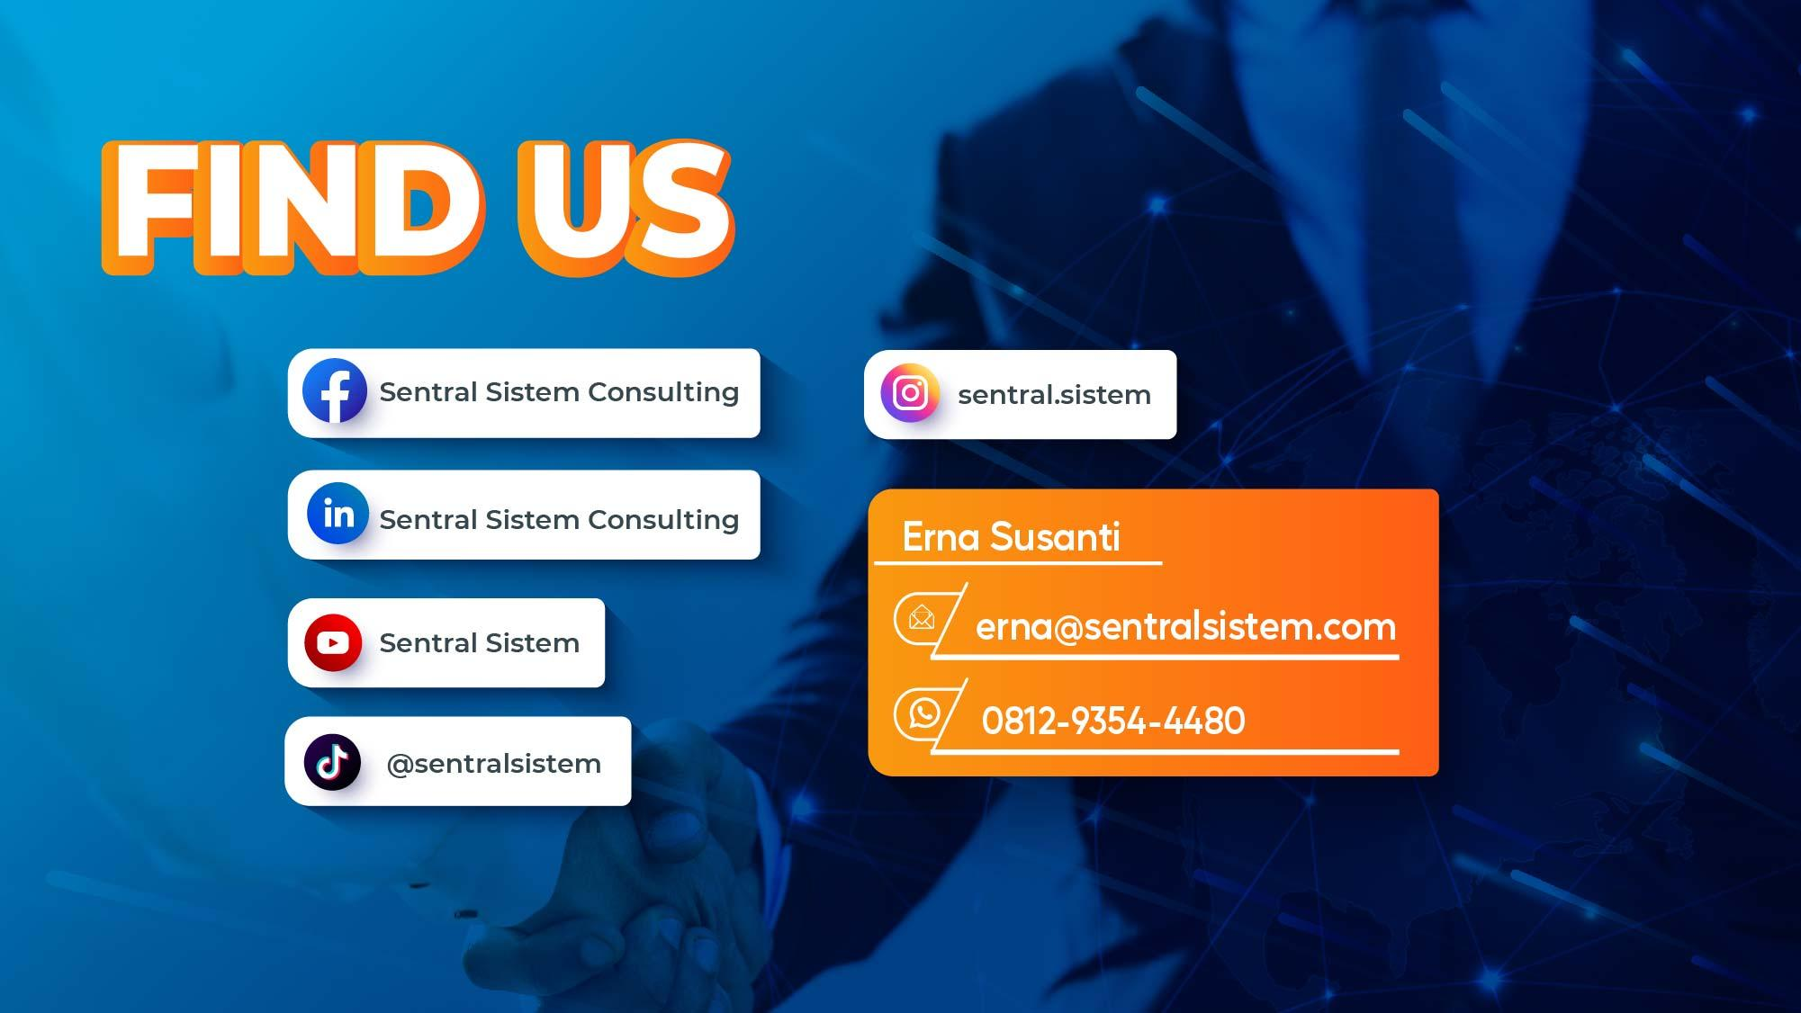
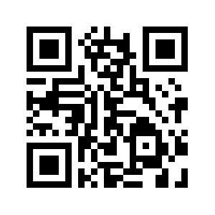
SSSSS
Sales : Sinta
Email : sinta@sentralsistem.com
Phone : 081310610500

